Slide 1


Как люди влияют друг на друга, стадное чувство и манипуляции
Автор презентации: Presentacium.ru

Slide 2

Введение
В этой презентации мы рассмотрим, как люди влияют друг на друга, включая механизмы стадного чувства и манипуляций. Обсудим виды социального влияния, примеры стадного поведения и психологические аспекты манипуляций. Также затронем роль лидеров мнений, стереотипов и стратегии противостояния манипуляциям.

Slide 3

Механизмы влияния на людей
1
2
В современном обществе механизмы влияния на людей многообразны: социологические исследования показывают, что до 85% решений принимаются под воздействием группового давления, а не на основе индивидуального анализа.
Когнитивные искажения, такие как эффект ореола, могут усиливать это влияние, приводя к тому, что более 60% людей склонны доверять первому впечатлению о других, даже если оно противоречит фактам. Эти данные подчеркивают важность понимания механизмов социального влияния для предотвращения манипуляций и повышения осознанности в общении.

Slide 4


Стадное чувство в обществе
Исследования показывают, что в условиях неопределённости до 80% людей склонны следовать за большинством, особенно в ситуациях, где есть возможность «безопасного» выбора. В экспериментах по конформизму, проведённых в разных странах, выяснилось, что в некоторых культурах уровень подверженности стадному чувству достигает 60%, что подтверждается статистикой и демонстрирует глобальные тенденции социального поведения. Согласно данным социологических опросов, около 40% респондентов признались, что меняли своё мнение под влиянием группы, что говорит о значительной роли социальных факторов в формировании убеждений.

Slide 5

Виды социального влияния
1
Социальное влияние может проявляться в различных формах, среди которых выделяются информационное влияние и нормативное влияние.
2
По данным исследований, около 60% людей склонны следовать мнениям большинства, что подтверждается экспериментами Аша.
3
Также значимым является влияние авторитета, когда около 90% участников экспериментов Милгрэма выполняли указания экспериментатора, несмотря на потенциальные негативные последствия для другого человека.

Slide 6


Примеры стадного поведения
В 1960-х годах в экспериментах Соломона Аша было обнаружено, что около 75% участников соглашались с очевидно неправильным мнением большинства, по крайней мере, в одном из испытаний.
В исследовании Музафера Шерифа участники, не видя истинной цели эксперимента, в 37% случаев принимали групповые решения, противоречащие их собственным ощущениям.
В ходе эксперимента Стэнли Милгрэма более половины испытуемых продолжали увеличивать напряжение, выполняя указания экспериментатора, несмотря на «очевидные» страдания «жертвы».

Slide 7

Психологические аспекты манипуляции
Манипуляция часто основана на использовании эмоциональных триггеров, которые могут активировать психологические механизмы у людей.
Исследования показывают, что до 90% общения между людьми может быть невербальным, что делает жесты, мимику и интонацию важными инструментами манипуляции.
По данным психологических экспериментов, люди склонны поддаваться на убедительные аргументы и давление со стороны группы, особенно если это происходит в условиях неопределённости или стресса.

Slide 8

Влияние лидеров мнений
По данным исследований, доверие к лидерам мнений в социальных сетях может достигать 80%, что делает их мощным инструментом для распространения информации. Например, в одном из экспериментов было выявлено, что посты блогеров в определённой нише увеличивают вовлечённость аудитории на 30% по сравнению с обычными рекламными сообщениями. Также анализ показывает, что рекомендации лидеров мнений могут влиять на 67% решений потребителей о покупке.

Slide 9


Механизмы социального влияния
Социальное влияние проявляется в различных формах, включая конформность и подчинение авторитету.
Исследования показывают, что до 70% людей склонны подчиняться групповому давлению в определённых ситуациях. Механизмы социального влияния также включают авторитетное руководство и социальное доказательство, что делает людей более восприимчивыми к групповым нормам и убеждениям.

Slide 10

Роль стереотипов в поведении
1
Стереотипы, являясь упрощёнными представлениями о группах людей, оказывают значительное влияние на поведение индивидов. Исследования показывают, что до 80% межличностных оценок основаны на стереотипах, что подтверждает их широкое распространение.
2
В экспериментах выявлено, что стереотипные представления могут снижать уровень эмпатии и приводить к предвзятости в общении, что негативно сказывается на социальных взаимодействиях.

Slide 11


Манипуляции в межличностном общении
Согласно исследованиям, более 90% людей хотя бы раз в жизни применяли манипулятивные техники в общении. Манипуляции могут включать в себя использование эмоционально окрашенных фраз, которые способны изменить поведение собеседника. Например, в одном из экспериментов было показано, что фразы, выражающие уверенность и авторитет, увеличивают вероятность согласия с предложением на 30–40%.

Slide 12

Стратегии противостояния манипуляциям
Согласно исследованиям, около 70% людей хотя бы раз поддавались манипуляциям в межличностных отношениях, поэтому важно научиться распознавать манипулятивные техники.
Стратегии противостояния включают критическое осмысление информации: примерно в 80% случаев можно выявить несоответствия и противоречия в аргументации манипулятора.
Также полезным является открытый диалог и обсуждение ситуации с другими людьми — это помогает получить альтернативные точки зрения и снизить вероятность попадания под чужое влияние.

Slide 13
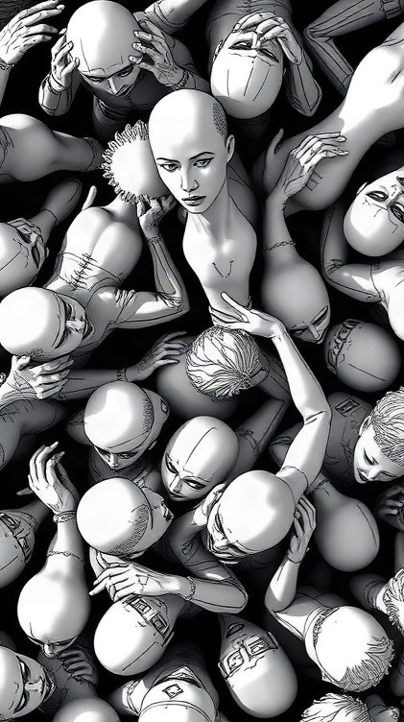
Последствия стадного поведения
Диаграмма показывает уровень влияния стадного поведения на индивидов через различные социальные параметры. Измеряется доля людей, поддавшихся панике в толпе, уровень конформизма, частота участия в групповых стереотипах, подверженность манипуляциям в соцсетях и влияние общественного мнения.
Основные показатели демонстрируют, что значительная часть людей подвержена стадному поведению.

Slide 14

Спасибо за внимание!
Спасибо за внимание. В этой презентации мы рассмотрели различные механизмы и виды социального влияния, а также примеры стадного поведения и манипуляций в обществе. Мы обсудили психологические аспекты, которые помогают противостоять манипуляциям и проанализировали последствия стадного поведения для индивида и общества.

